Slide 1
Исследовательская работа по географии «ДЕМОГРАФИЧЕСКАЯ СИТУАЦИЯ В МБОУ «МАГИСТРАЛЬНАЯ СОШ»
Муниципальное бюджетное общеобразовательное учреждение
«Магистральная средняя общеобразовательная школа»
Кемеровская область, Топкинский район
Работу выполнила: Слободчикова Дарья, ученица 7 класса Руководитель: Гаврилова Ольга Анатольевна, учитель географии

Slide 2
Цель работы:
исследование демографических изменений в нашей школе за 25 лет. Задачи:
Изучить изменения численности обучающихся на территории школы Верх-Падунского сельского поселения.
Проанализировать численность обучающихся в школе.
Определить половой и возрастной состав обучающихся.
Научиться работать с отчётами.
Провести обработку собранного материала.
Выявить причины сокращения численности обучающихся.
Определить проблемы и перспективы школы.

Slide 3
Объект исследования: обучающие школы. Предмет исследования: динамика численности обучающихся и состав обучающихся. Гипотеза исследования: школа является зеркалом современных демографических процессов.

Slide 4
Методы исследования: 1. Сбор информации и её обработка. 2. Анализ отчётов школ по годам. 3. Анализ статистических данных. 4. Метод сравнительного анализа. 5. Графический метод.

Slide 5
Что такое демография?
Демогра́фия -
это наука о народонаселении и закономерностях его развития; показатели численного состава населения, его изменений, размещения и т. п.

Slide 6
Демографическая ситуация –
это комплексная количественная характеристика и качественная оценка демографических процессов (рождаемости, смертности, миграции, брачности, разводимости), протекающих на определенной территории: их тенденций, итогов к определенному периоду и последствий.

Slide 7
История образования в Верх-Падунском сельском поселении
До 2000 года существовали школы: Катковская начальная школа; Тыхтинская начальная; Среднеберёзовская начальная школа; Магистральная начальная; Верх-Падунская средняя школы; С 1991 год Магистральная средняя школа.

Slide 8
История образования в Верх-Падунском сельском поселении
с 1994 года - Магистральная средняя школа - социокультурный центр.
С 2011 года - МБОУ «Магистральная СОШ»- объединила Верх-Падунскую начальную школу и дошкольную группу «Сказка».

Slide 9
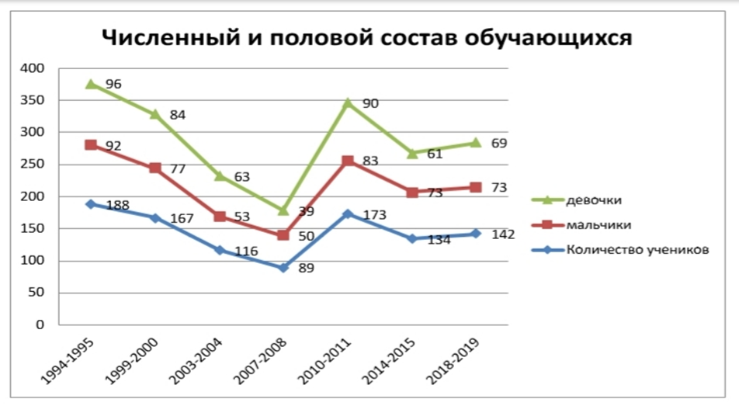

Slide 10
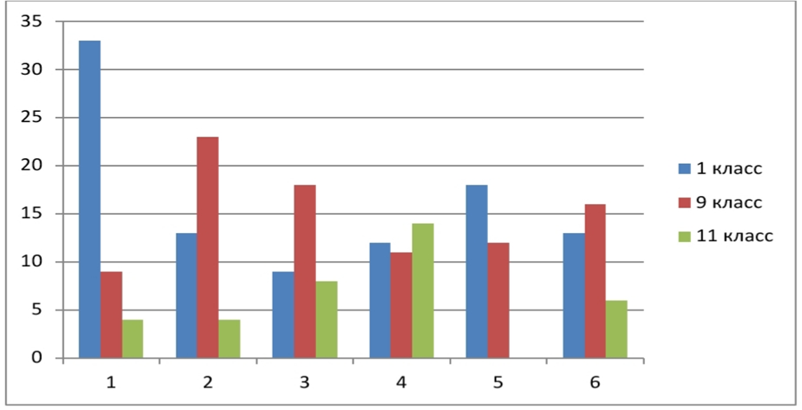
Сравнительная характеристика естественного прироста обучающихся с 1994 – 2019 годы

Slide 11
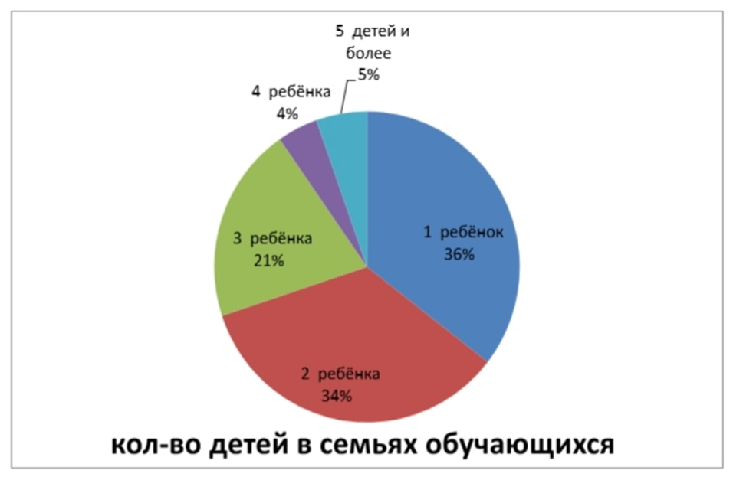
Количество детей в семьях

Slide 12
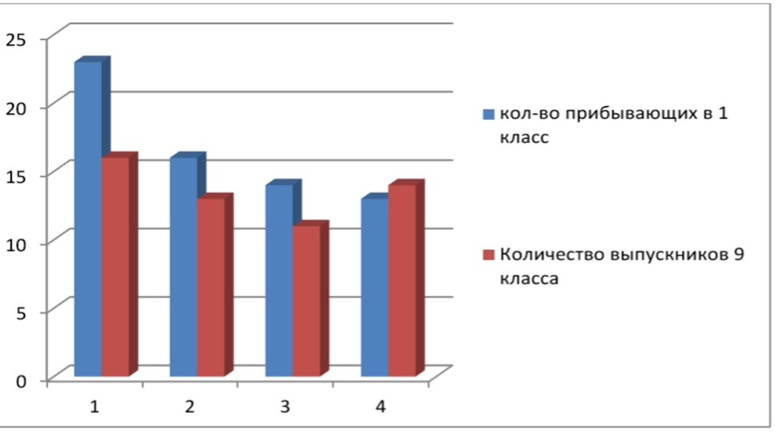
Перспективное количество первоклассников, рожденных с 2012 по 2015 годы

Slide 13
Демографическая картина нашей школы
Численность обучающихся сокращается!
Демографическая ситуация в поселении, области, России - отражается на демографическом портрете нашей школы.

Slide 14
Основные причины сокращения обучающихся в школе
Старение населения.
Миграция населения в город.
Миграция немецкого населения на историческую родину.
Сокращение рождаемости.
Высокая смертность.
Причины проблемы: 1. экономические причины(отсутствие рабочих мест, низкая заработная плата, высокие цены на услуги и продукты питания) 2. социальные (слабая инфраструктура) 3. политические (распад Советского Союза)

Slide 15
Основное богатство России- это её большое население! Живёт село- живёт школа!

Slide 16
Спасибо за внимание!

